Slide 1
Znam ili ne znam
Marjan Cerinšek
Osnovna šola Šentjernej

Slide 3
Grupe koristnika:
djeca u vrtiću - životinje, biljke i predmete iz okoline,
četvrti razred, engleski jezik - nove riječi,
peti razred - vozački ispit za bicikl,
sedmi razred, francuski jezik - nove riječi,
vatrogasci dobrovoljci - priprema na natjecanja.

Slide 4
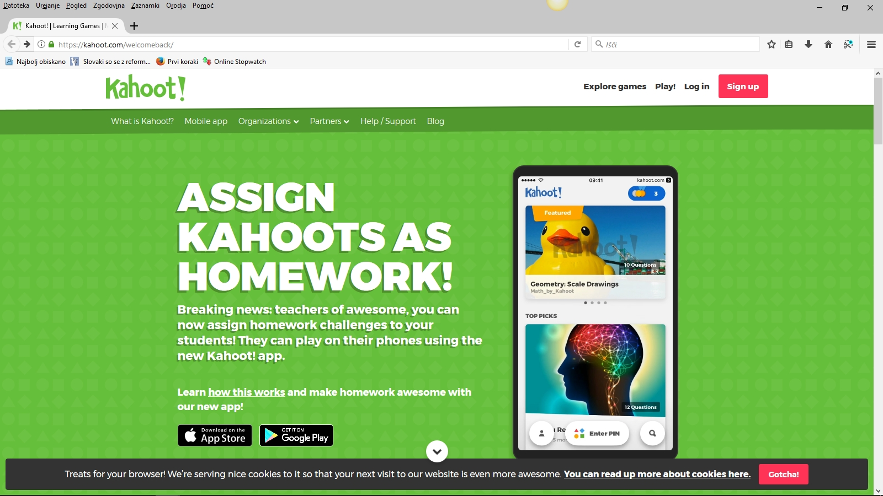
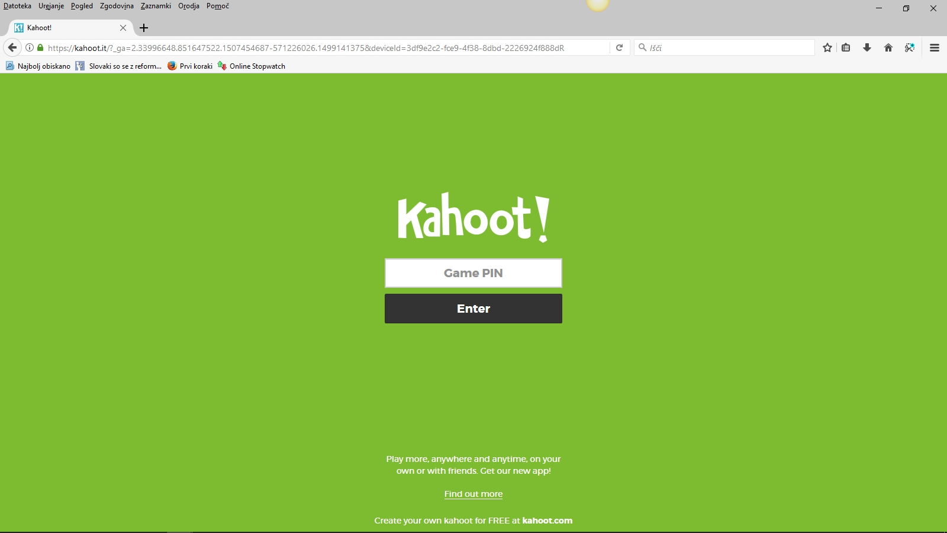
www.getkahoot.com www.kahoot.it

Slide 5
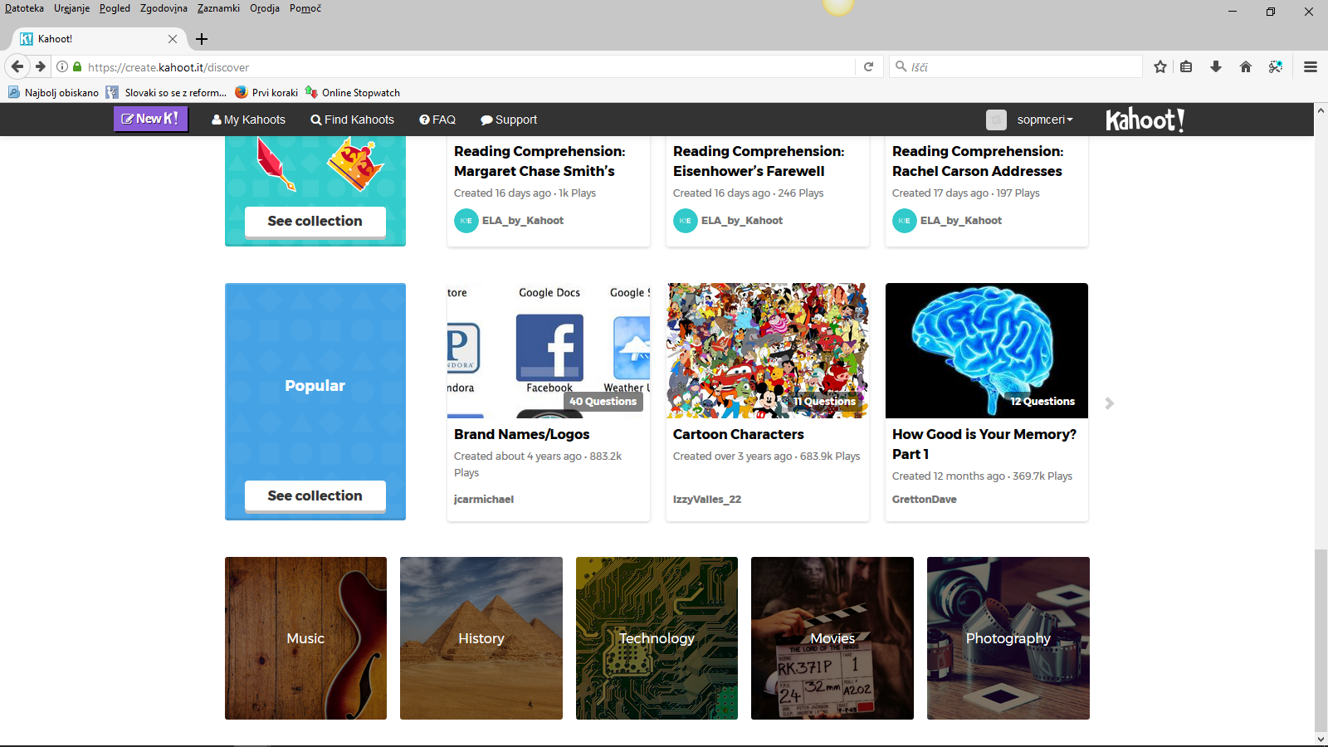

Slide 6
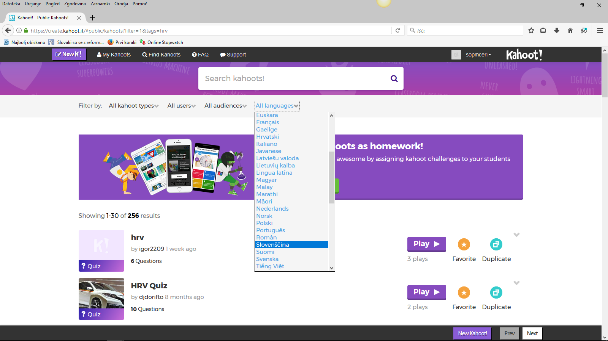

Slide 7
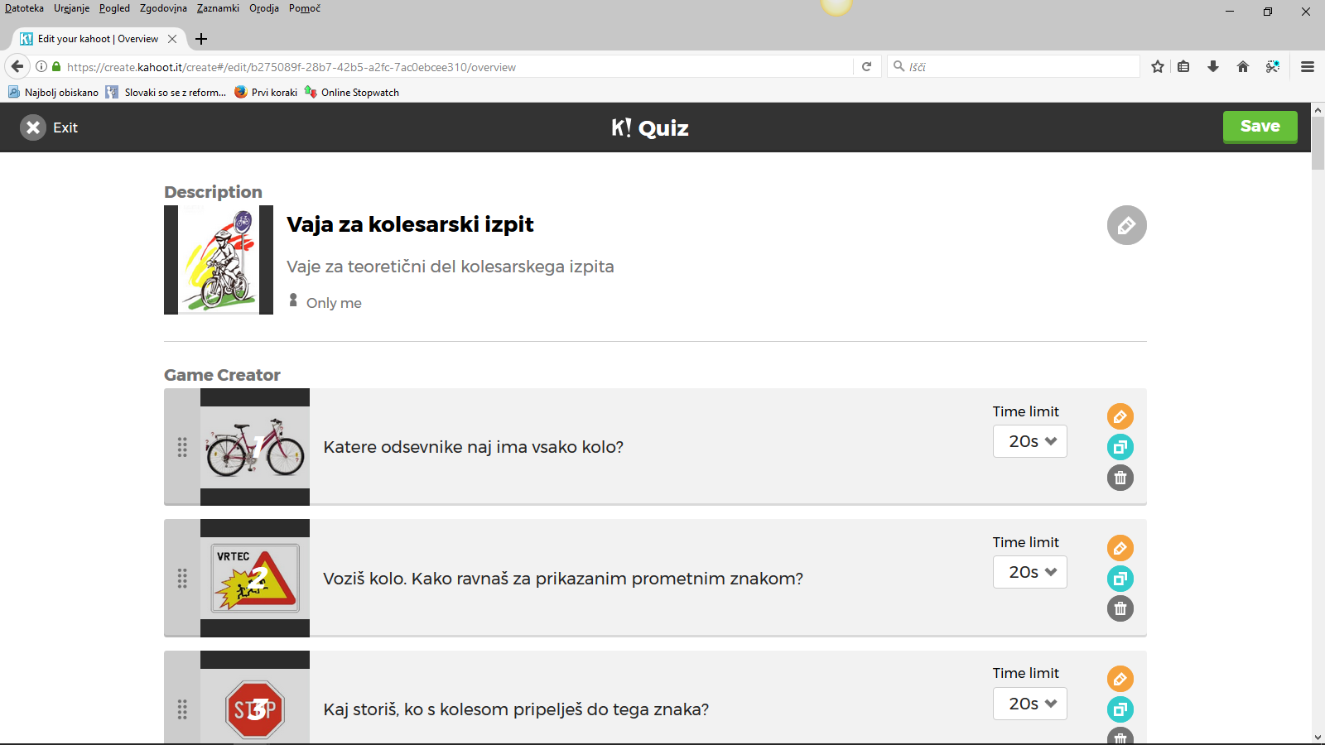
peti razred

Slide 8
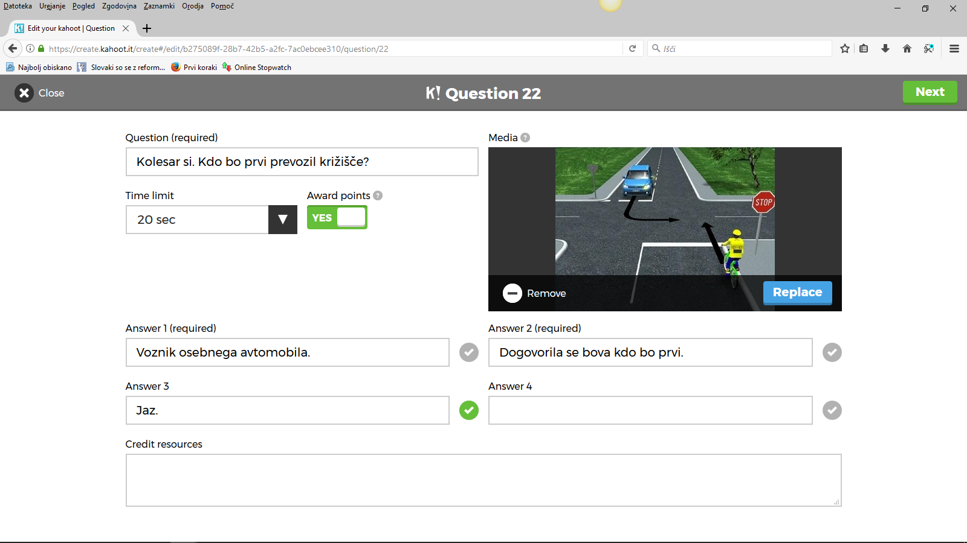
peti razred

Slide 9
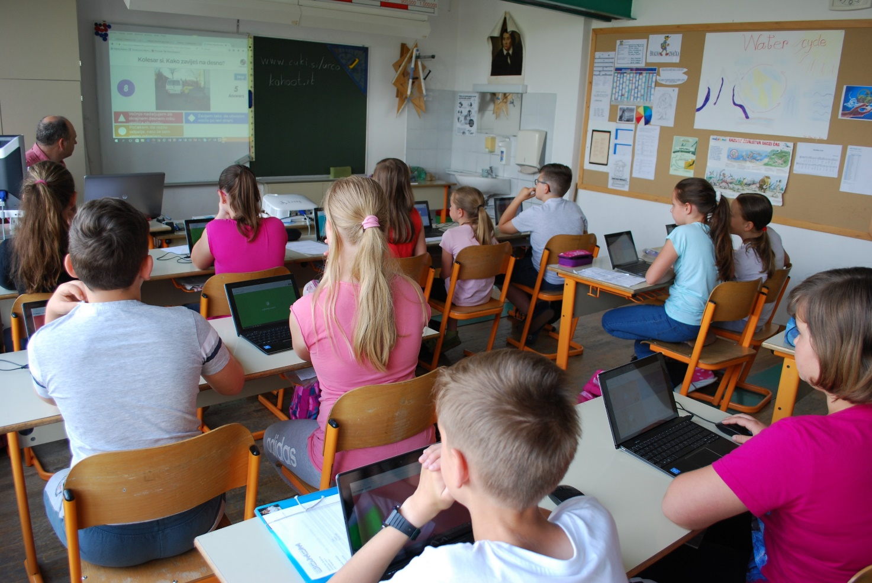
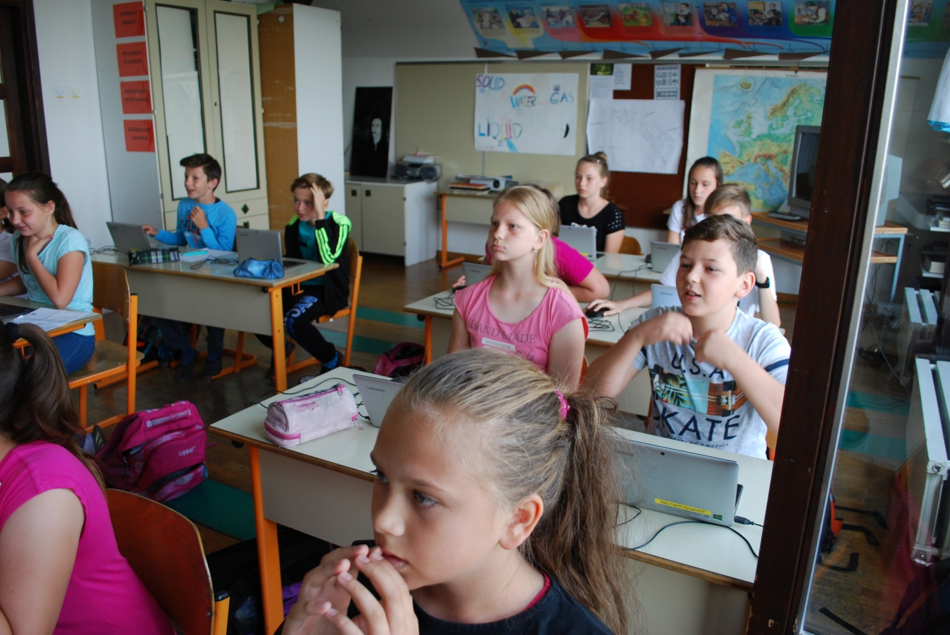
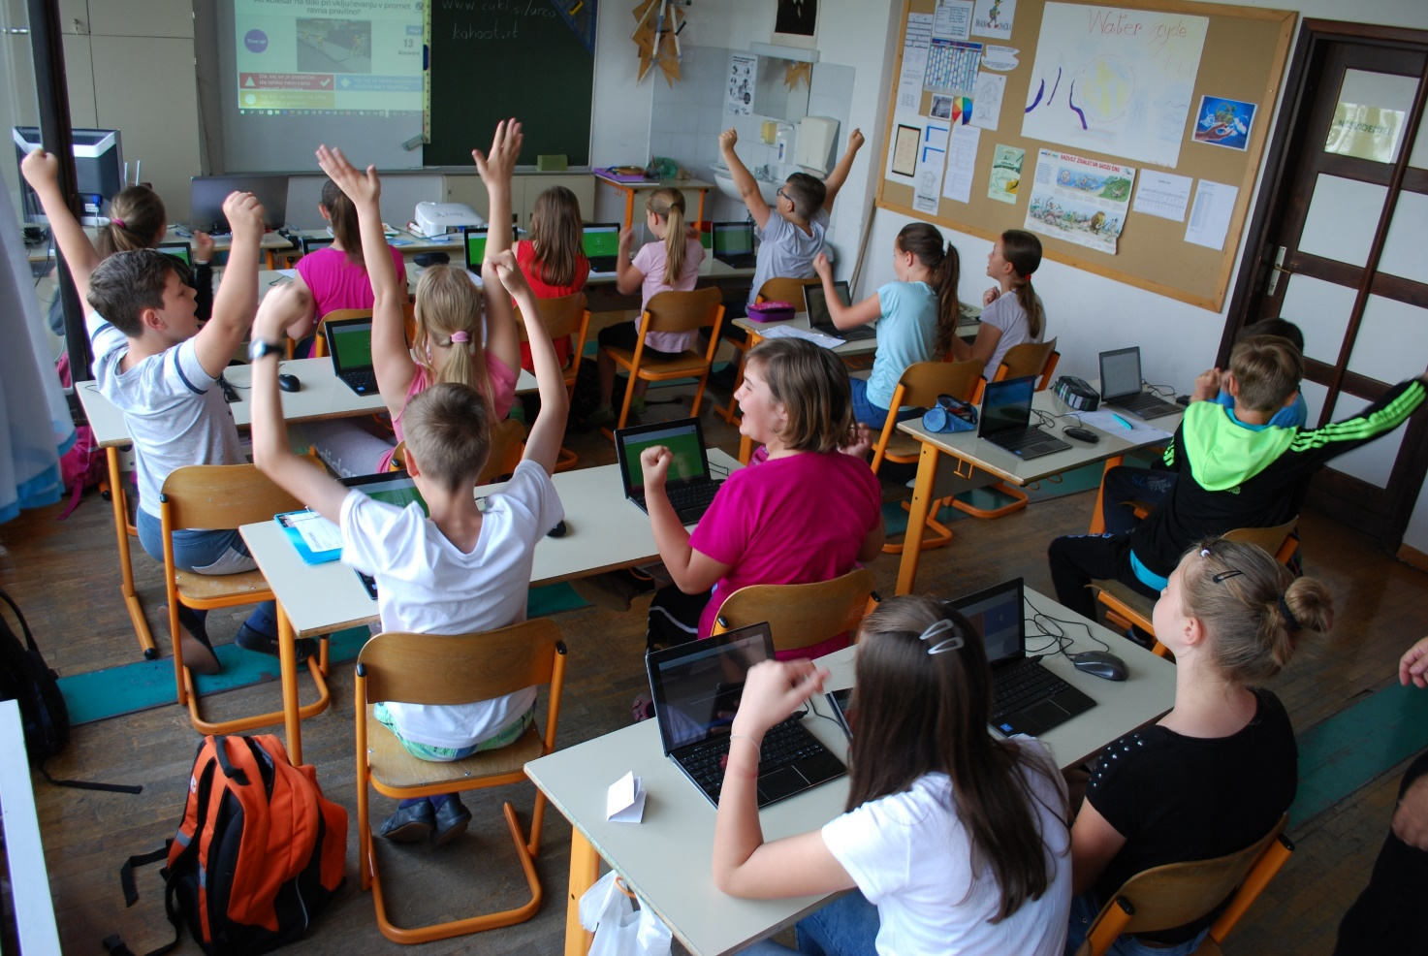
peti razred

Slide 10
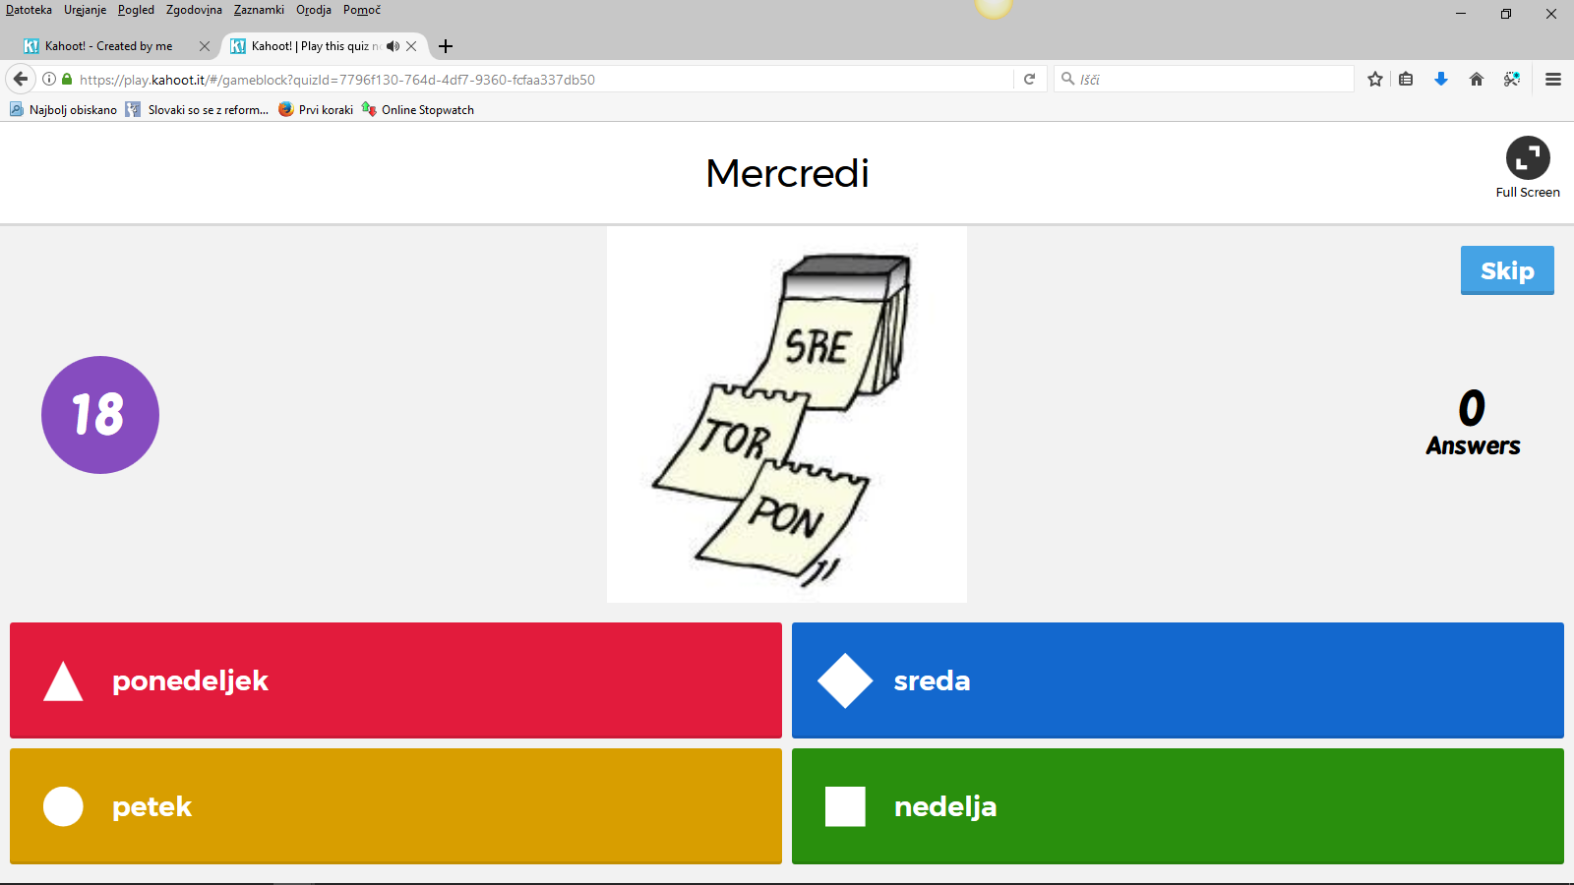
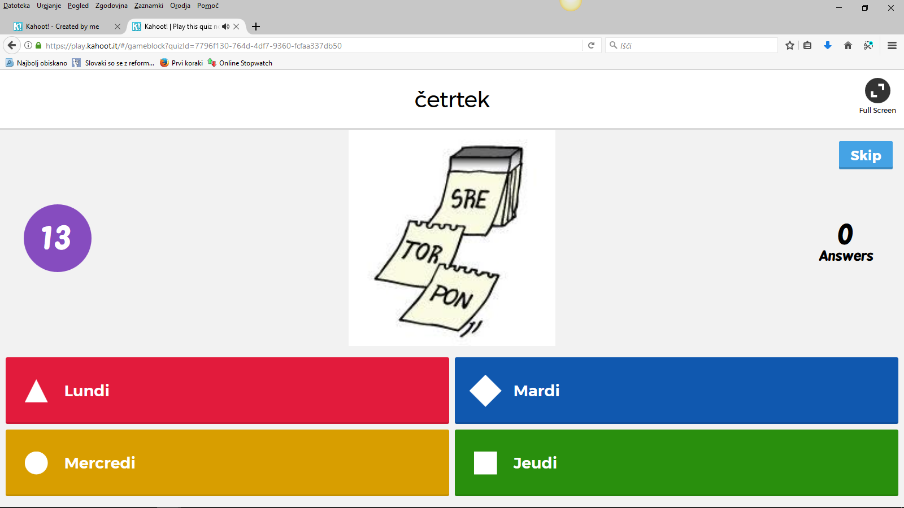
sedmi razred

Slide 11
sedmi razred

Slide 12
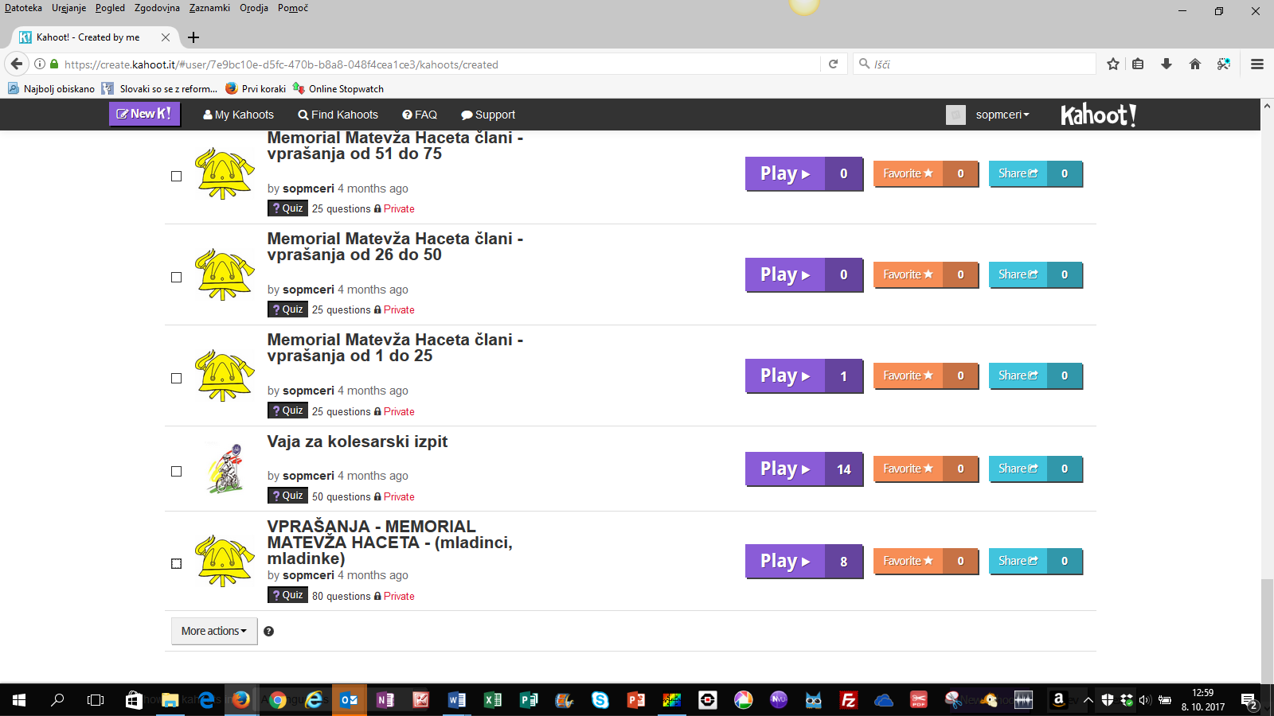
vatrogasci

Slide 13
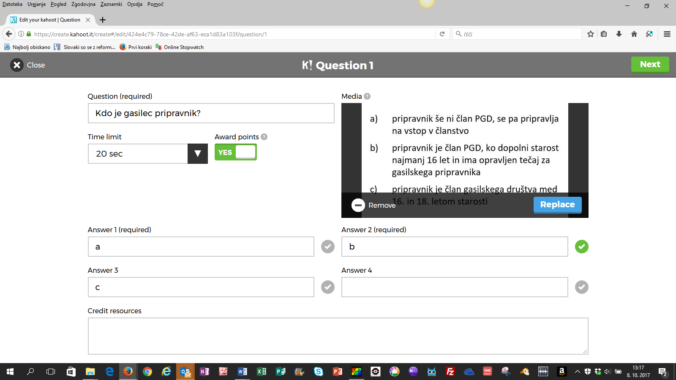
vatrogasci

Slide 14
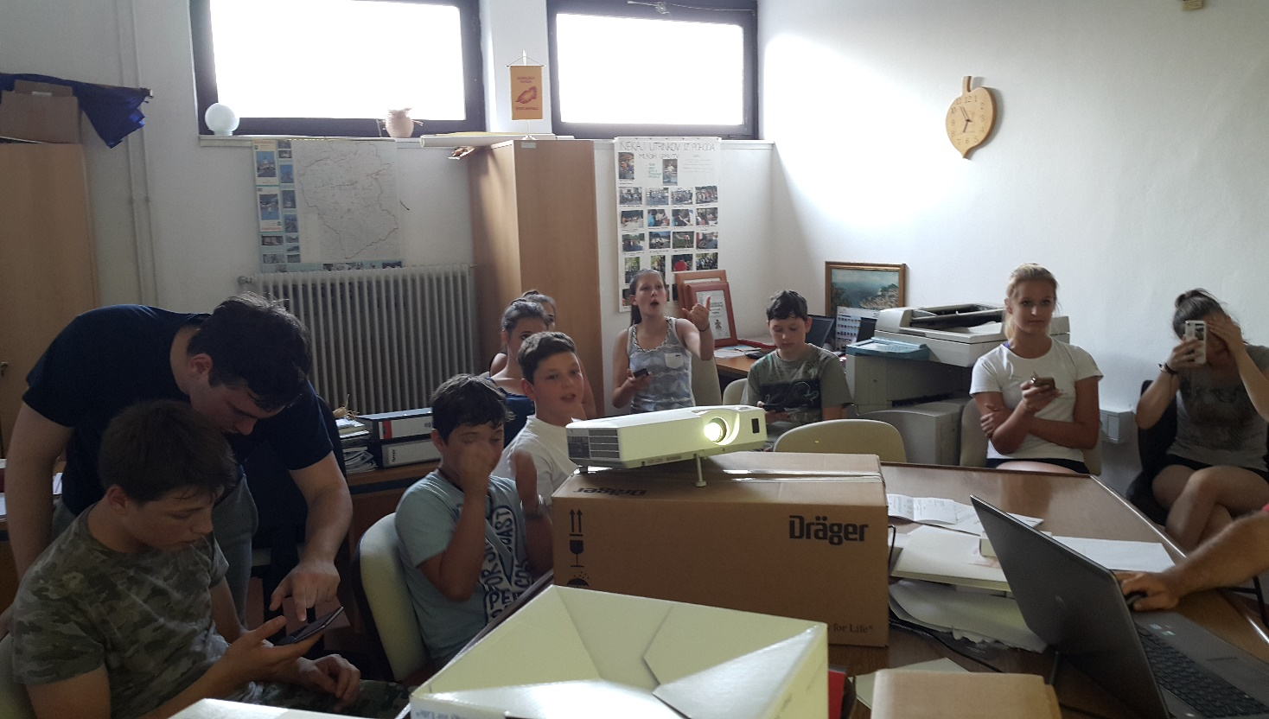
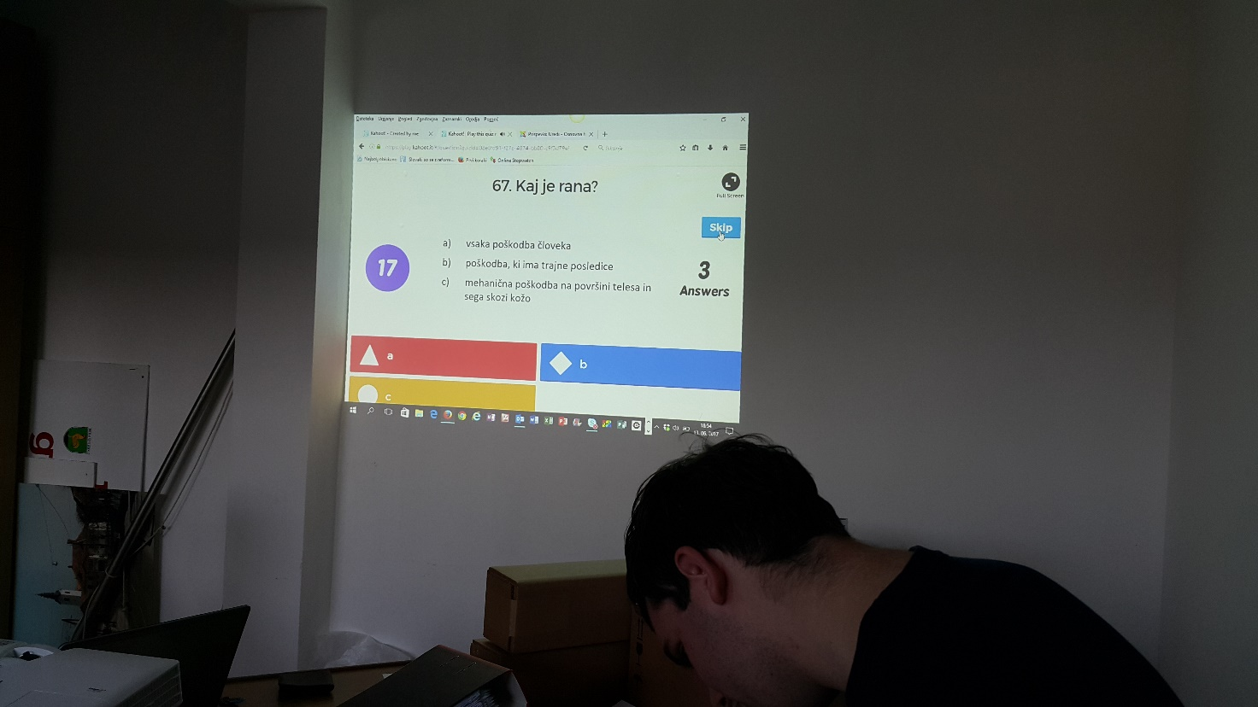
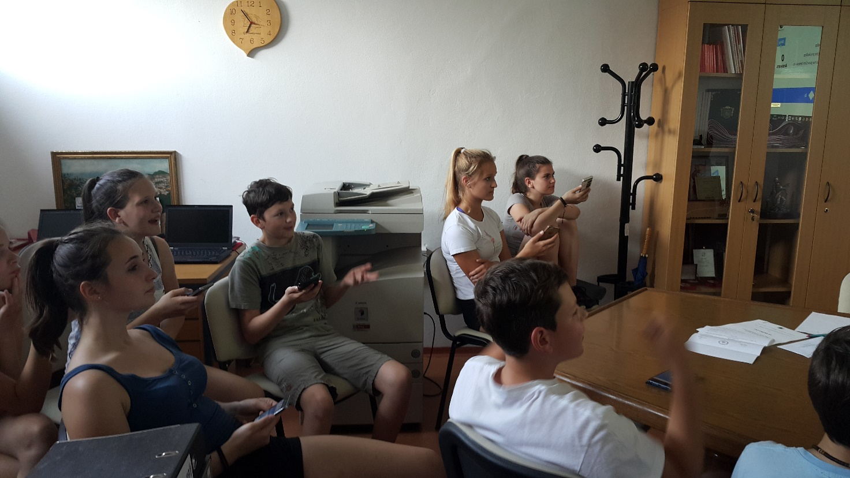
vatrogasci

Slide 15
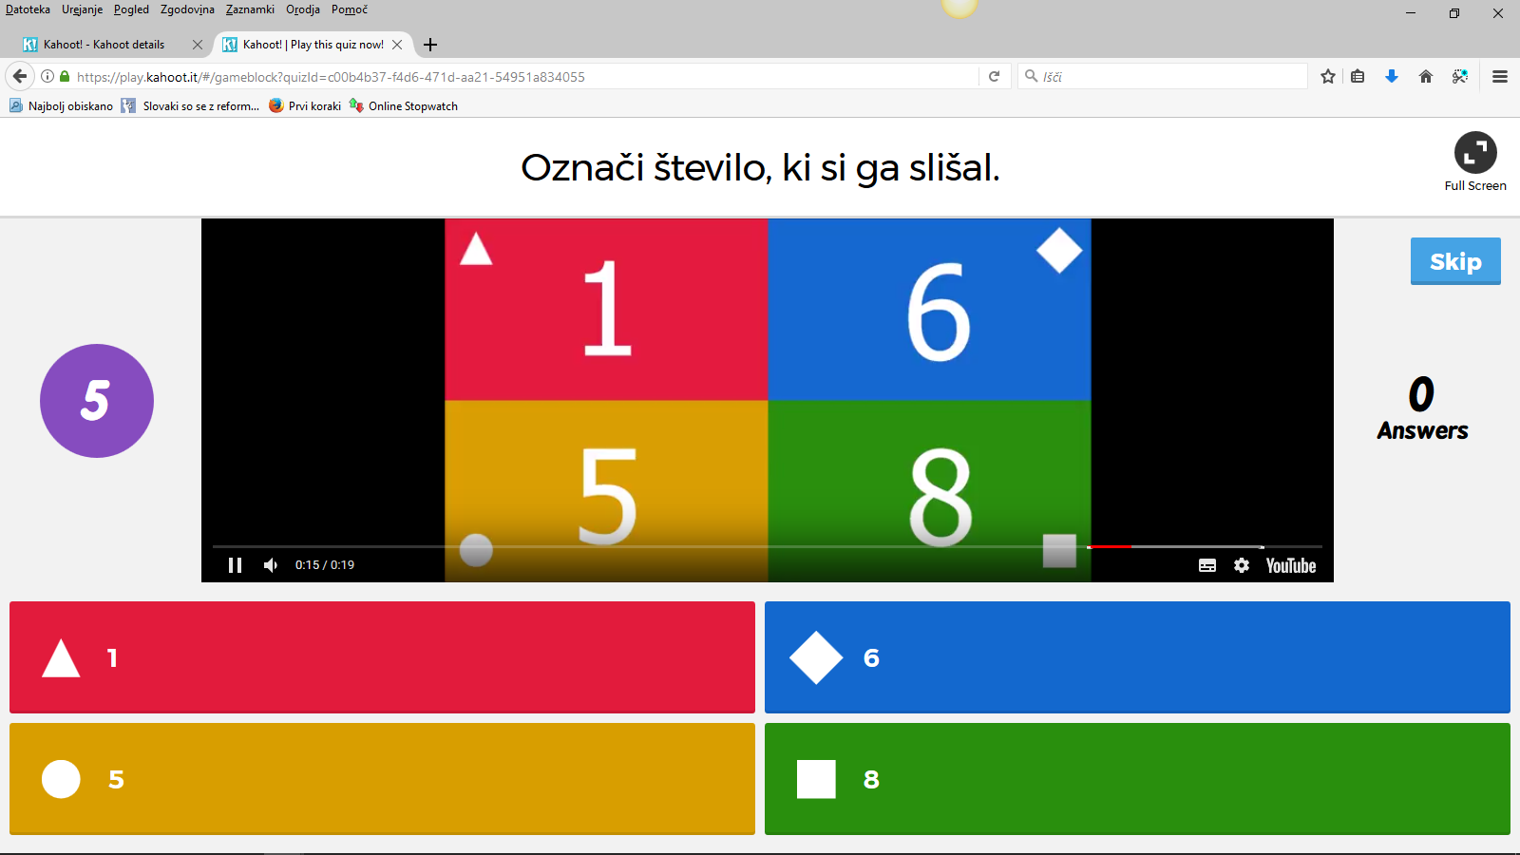
četvrti razred

Slide 16
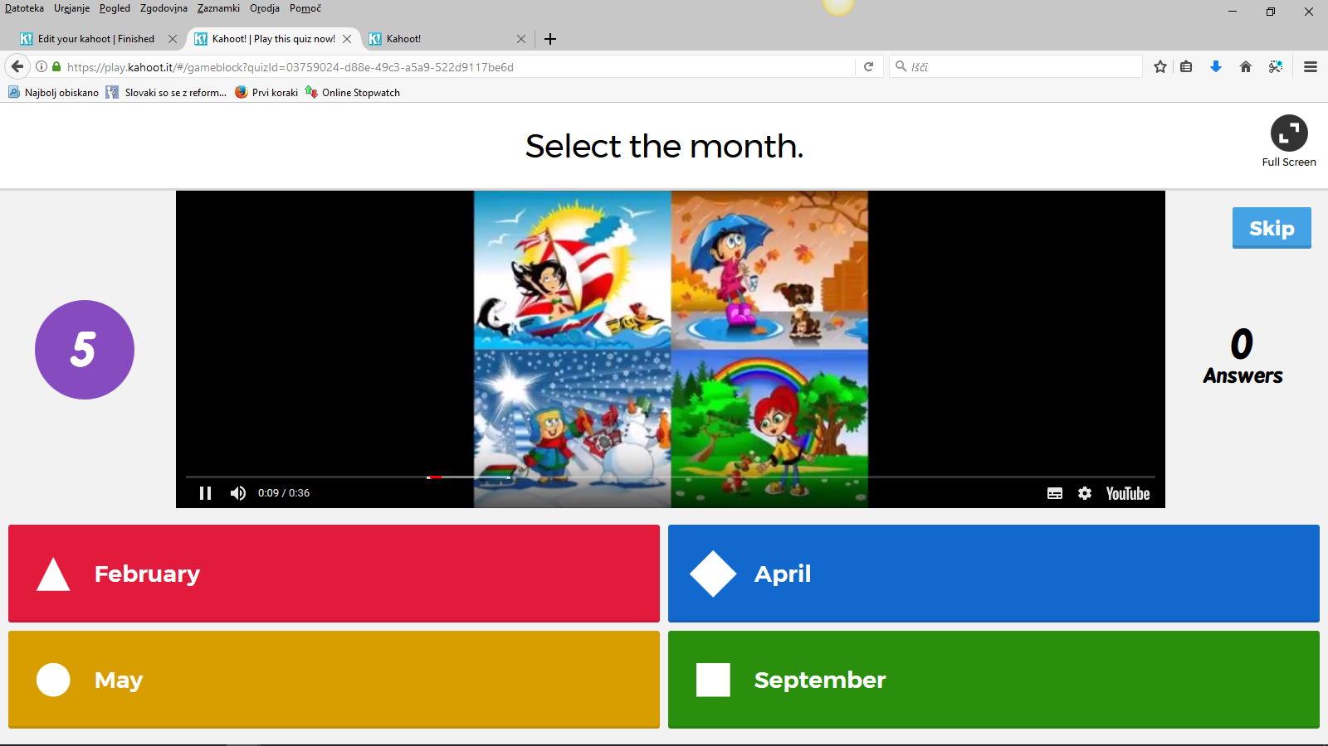
četvrti razred

Slide 17
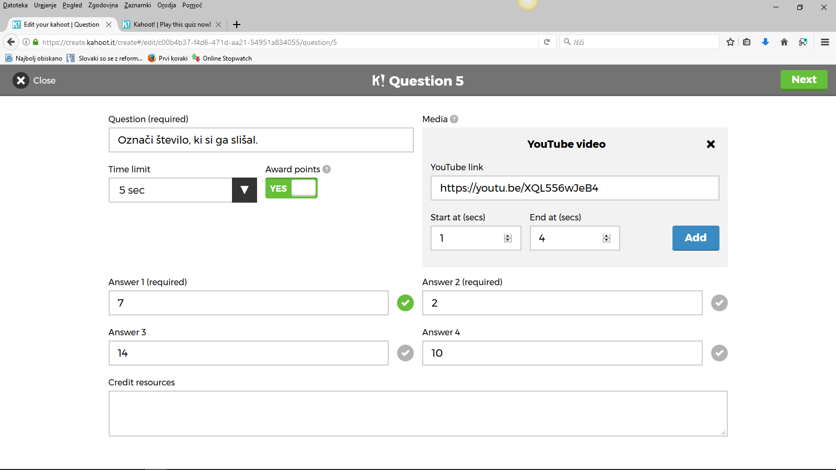
četvrti razred

Slide 18
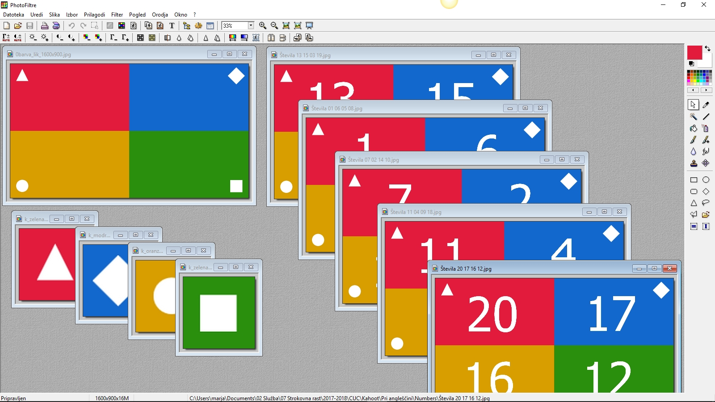
četvrti razred

Slide 19
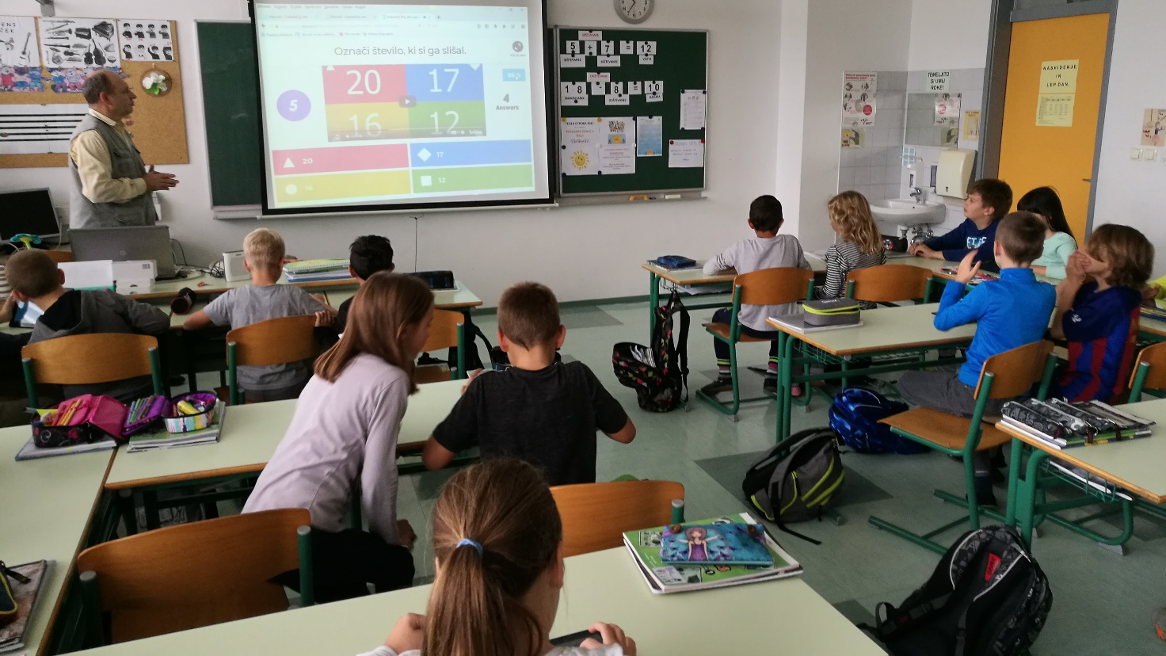
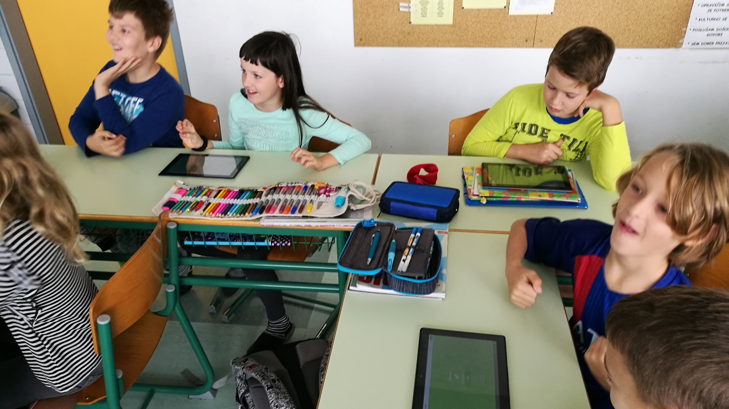
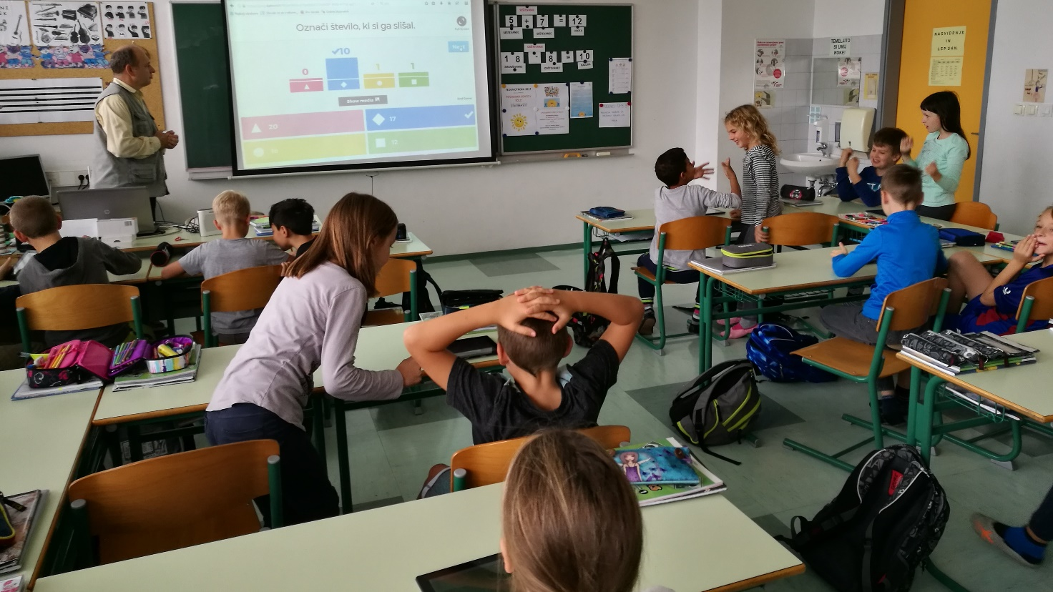
četvrti razred

Slide 20
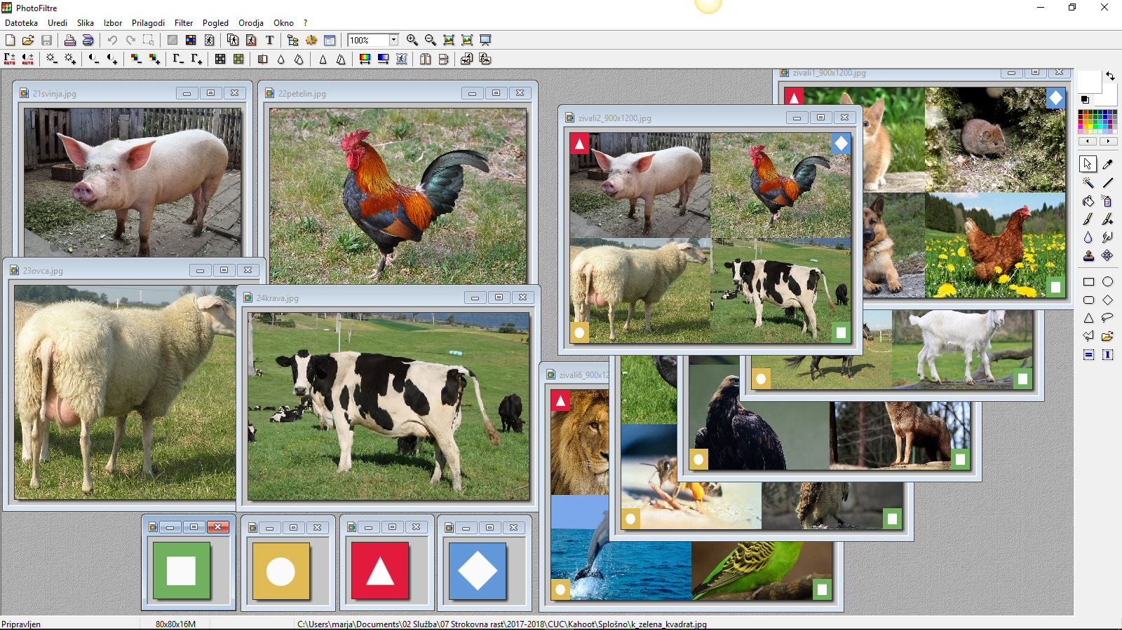
vrtić

Slide 21
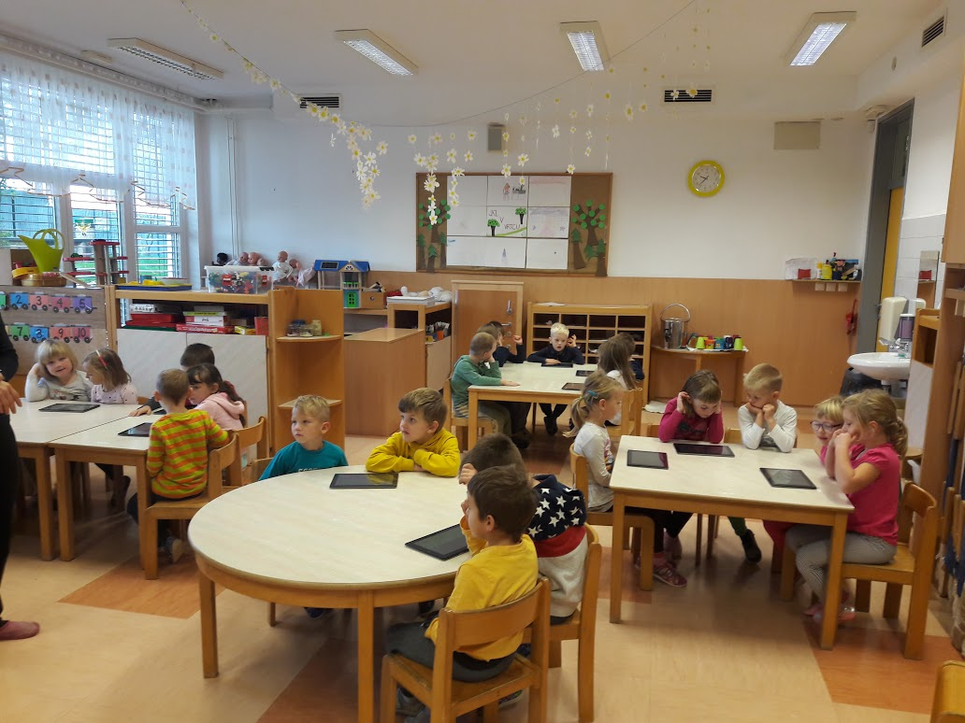
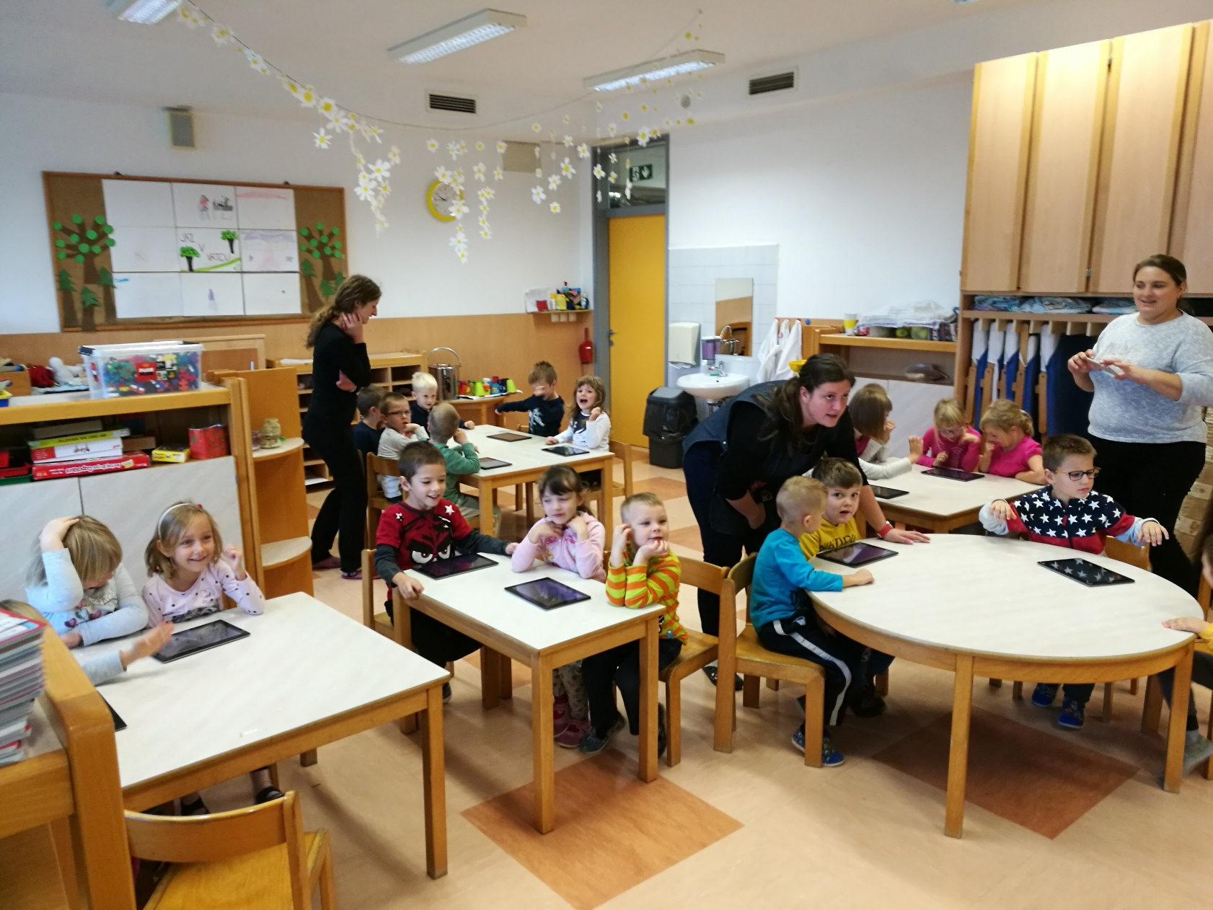
vrtić

Slide 22
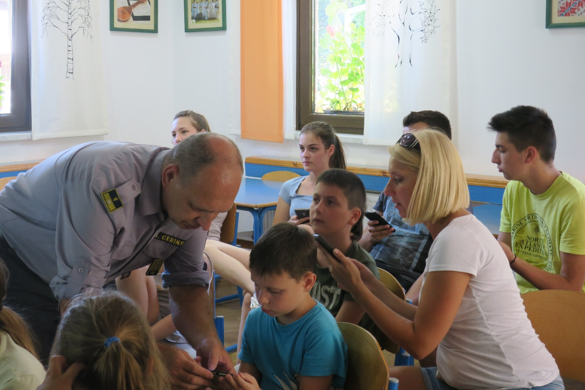
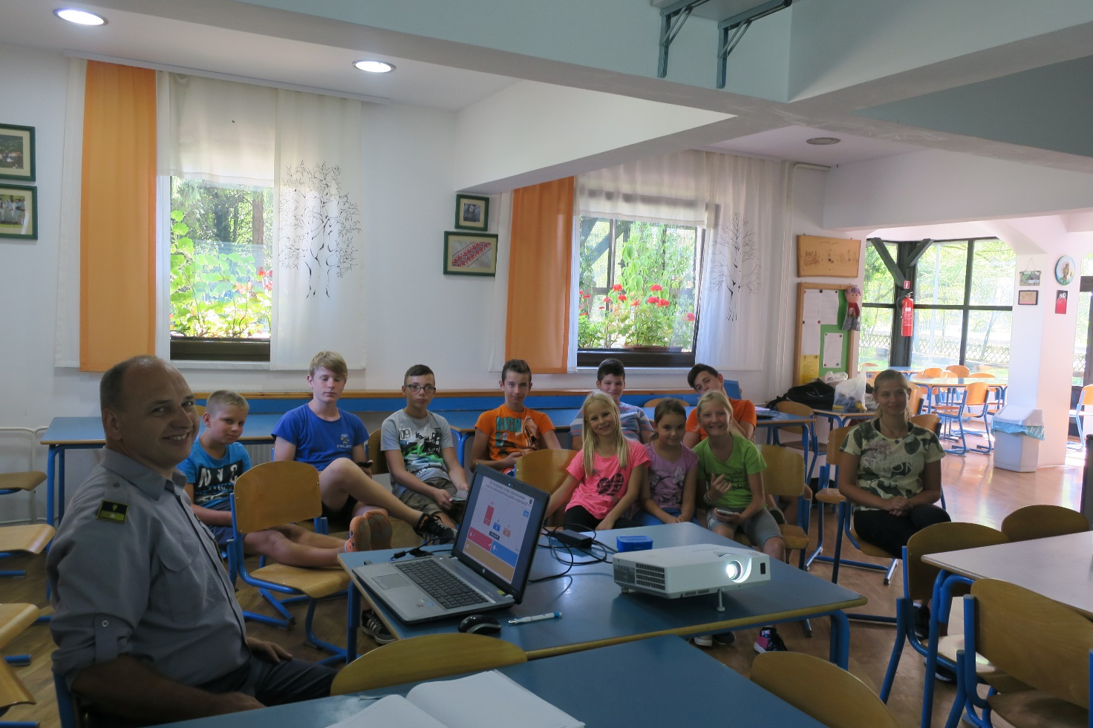
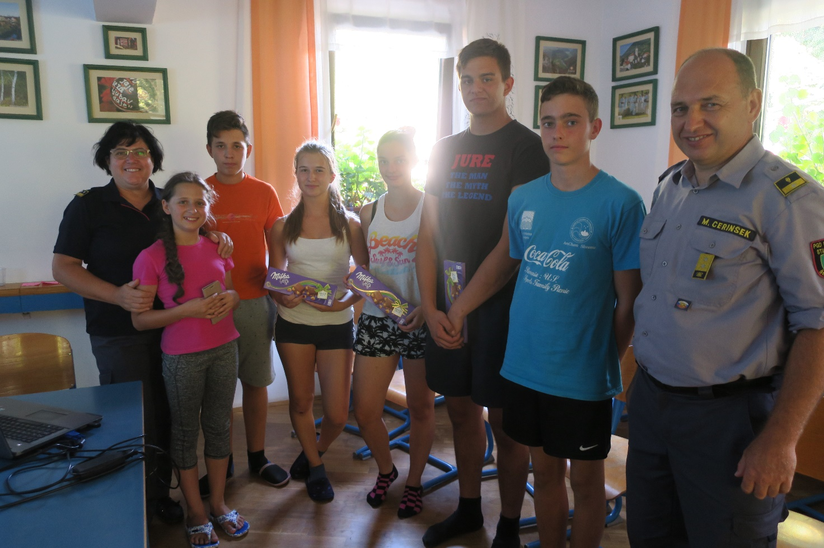
BONUS

Slide 23
BONUS
Hvala na vašoj pozornosti!
www.kahoot.it
0290451

